Slide 1

大阪府スマート農業交流会
スマート技術で
農業は楽に、楽しく！
スマート技術で
農業は楽に、楽しく！
定員８０名
先着順
参加無料
＜日時＞
1
27
2026
[火]
＜場所＞
13:30-16:30
（地独）大阪府立環境農林水産総合研究所
対象
スマート農業に関心のある農業者、農業法人、
ＪＡや市町村の担当者 等
内容
■ スマート農業技術展示会
■ 出展企業からスマート農業技術（機器・サービス）の紹介
出展予定企業
～最先端のスマート機器、最新技術が大集合!!～
環境モニタリング機器（温湿度・日射計等）
・株式会社サカタのタネ
環境制御機器（自動開閉装置、自動かん水等）
・株式会社ニッポー
・株式会社誠和
省力化機器（アシストスーツ、
自走式草刈機、ドローン、運搬ロボット等）
・株式会社東海近畿クボタ
・株式会社ダイドー
・株式会社レンタルコトス
・山田工業株式会社
・八洲電業株式会社
・株式会社未来図
・株式会社アイテム
その他
（LED照明、自動抑草ロボット、クラウドシステム等）
・シーシーエス株式会社
・株式会社ヰセキ関西中部
・テラスマイル株式会社
・スタンシステム株式会社
【主催】 大阪府、（地独）大阪府立環境農林水産総合研究所

Slide 2
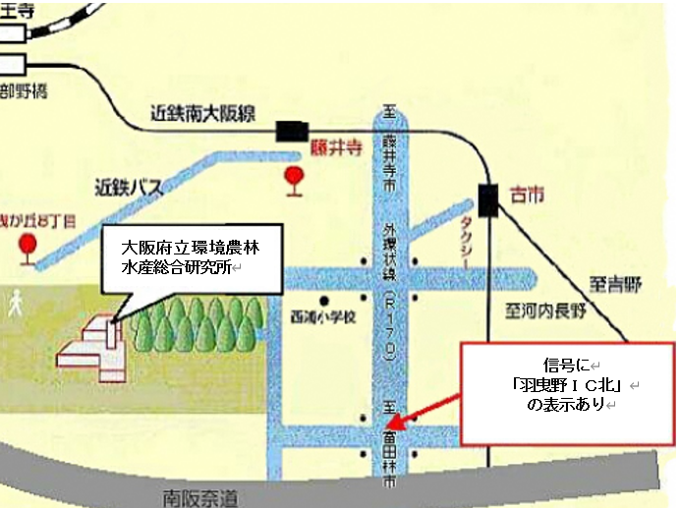
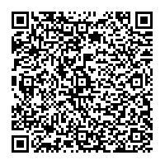
会場へのアクセス
（地独）大阪府立環境農林水産総合研究所
（大阪府羽曳野市尺度442）
〇公共交通機関でお越しの場合
近鉄南大阪線藤井寺駅下車 近鉄バス（62,65,66,72,75番系統）に乗車
羽曳が丘８丁目で下車 南へ約500ｍ または
近鉄南大阪線古市駅下車タクシーで約10分
〇お車でお越しの場合
南阪奈道路羽曳野ＩＣから約５分
交流会への参加申込
右記ＱＲコードから、申込フォームに必要事項を記入の上、
令和8年1月26日（月）までにお申込みください。
申込用紙（HPよりダウンロード）でもお申込みいただけます。
大阪府HP
https://www.pref.osaka.lg.jp/o120090/nosei/osaka_smart_nougyo/index.html
＜問い合わせ先＞
大阪府環境農林水産部
農政室推進課地産地消推進グループ （担当：山本・和田守・奥野）
T E L : 06-6210-9595
メール：CHISAN-CHISHOU@gbox.pref.osaka.lg.jp

